Slide 1
ONCFM
(Organisation nationale de lutte contre le faux monnayage)
-
Détection de faux billets
David DUFOUR
Data Analyst
09.2025

Slide 2
Sommaire
Contexte 3
Étapes du processus 4
Pré-traitement des données 5
Analyse exploratoire 8
Modèles de prédiction non-supervisés & supervisés 11
Comparatif des modèles 18
Recommandations et conclusion 19

Slide 3
Contexte
  Organisation nationale de lutte contre le faux monnayage (ONCFM)
Met en place des méthodes d’identification des faux billets en euros pour lutter contre la contrefaçon
  Contexte actuel
On veut mettre à disposition des équipes une application de machine learning
L’application doit permettre de faire une prédiction sur la nature des billets (vrai / faux billet) après avoir scanné des billets (dimensions)
  Objectifs finaux
Tester plusieurs algorithmes et retenir celui qui est le plus efficace et le plus fiable
L’agence européenne EMV (European Monetary Verification) en recommande 4 en particulier

Slide 4
Étapes du processus
1
2
3
4
5
ANALYSE EXPLORATOIRE
NETTOYAGE
PRÉPARATION
MODÉLISATION
ÉVALUATION & INTERPRÉTATION
Observation des données brutes
Détection des valeurs manquantes, doublons et anomalies
Analyse univariée & bivariée
But : comprendre la structure et la qualité des données
Nettoyage des données (valeurs aberrantes ou manquantes)
Régression linéaire afin d’estimer les valeurs manquantes
Création du jeu de données final
But : obtenir une base de données fiable et exploitable
Mise à l’échelle (standardisation) des variables pour les rendre comparables
Découpage du jeu de données en 2 parties : Entraînement 80% & Test 20%
But : préparer les données dans un format adapté à l’apprentissage des modèles
5 modèles :
K-Means (non supervisé)
Régression logistique
KNN
Random Forest
SVM
Optimisation des hyperparamètres (GridSearchCV)
But : construire et comparer plusieurs modèles prédictifs
Comparaison des modèles
Sélection du meilleur modèle
Recommandations et pistes d’amélioration
But : évaluer la fiabilité du modèle et en tirer des conclusions exploitables

Slide 5
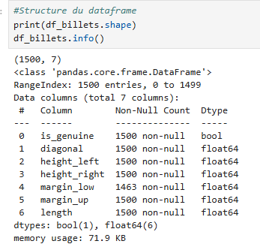
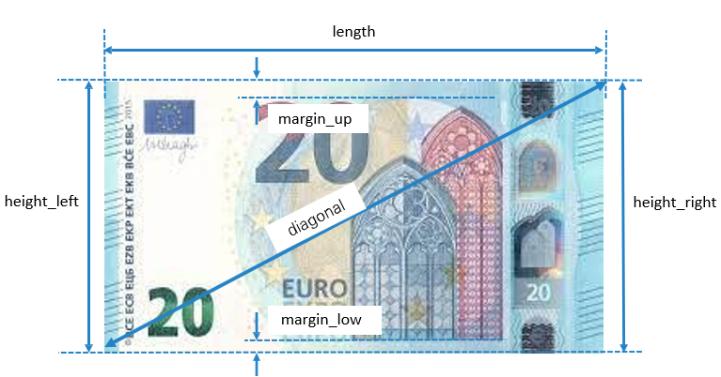
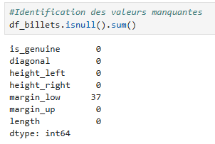
Pré-traitement des données
Description des données
Afin de configurer l’algorithme, nous disposons d’un ensemble de 1500 billets, comprenant 1000 vrais billets et 500 faux billets.
Six dimensions géométriques sont relevées :

Slide 6
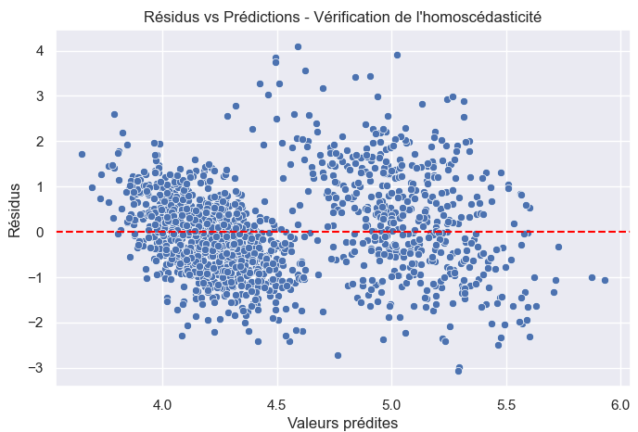
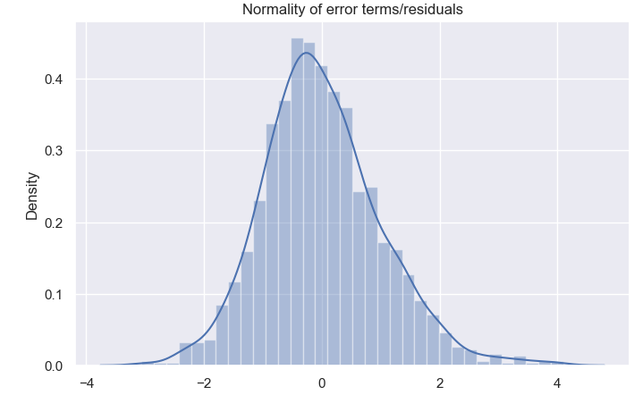
Pré-traitement des données
Régression linéaire
Constat :
La variable margin_low contient 37 valeurs manquantes.
Si nous les supprimons, nous perdons de l’information et nous réduisons la qualité du modèle.
Solution retenue : régression linéaire
Les dimensions du billet (longueur, hauteur, diagonale...) sont liées entre elles.
On peut donc prédire les valeurs manquantes de margin_low à partir des autres mesures.
Cette méthode permet de conserver tous les billets et de maintenir la cohérence des données.
Résultat :
Les graphiques montrent que la méthode est fiable :
  Les erreurs sont centrées autour de zéro (pas de biais).
  Les résidus suivent une courbe normale (pas de valeurs aberrantes).
Test de normalité (Shapiro-Wilk) : p > 0.05

Slide 7
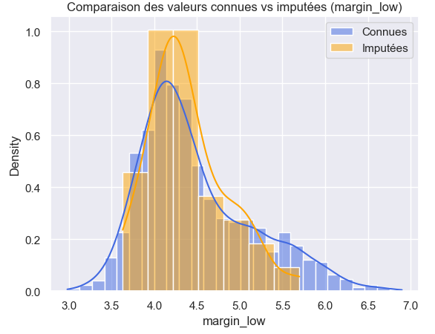
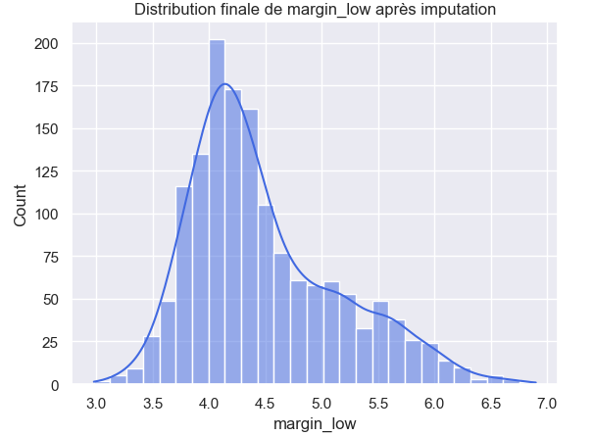
Pré-traitement des données
Régression linéaire
Constat :
Choix : remplacer les 37 valeurs manquantes.
Nous allons entrainer un modèle.
Solution retenue :
Le modèle est entraîné sur les autres dimensions du billet (height_left, height_right, length, etc.).
Les données ont été normalisées avec un StandardScaler pour améliorer la précision du modèle
Nous avons ensuite prédit les valeurs manquantes, puis nous les avons réintégrées dans le DataFrame complet.
Résultat :
Les scores du modèle indiquent de bonnes performances :
  R² = 0.55 → modèle explicatif moyen
  MAE = 0.34 mm, RMSE = 0.19 mm → erreurs faibles
  MAPE = 7.5 % → très bon niveau de précision (<10%)
Les données sont désormais complètes, cohérentes et prêtes pour la modélisation.

Slide 8
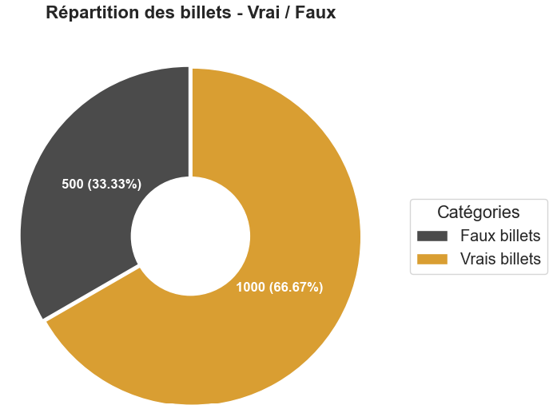
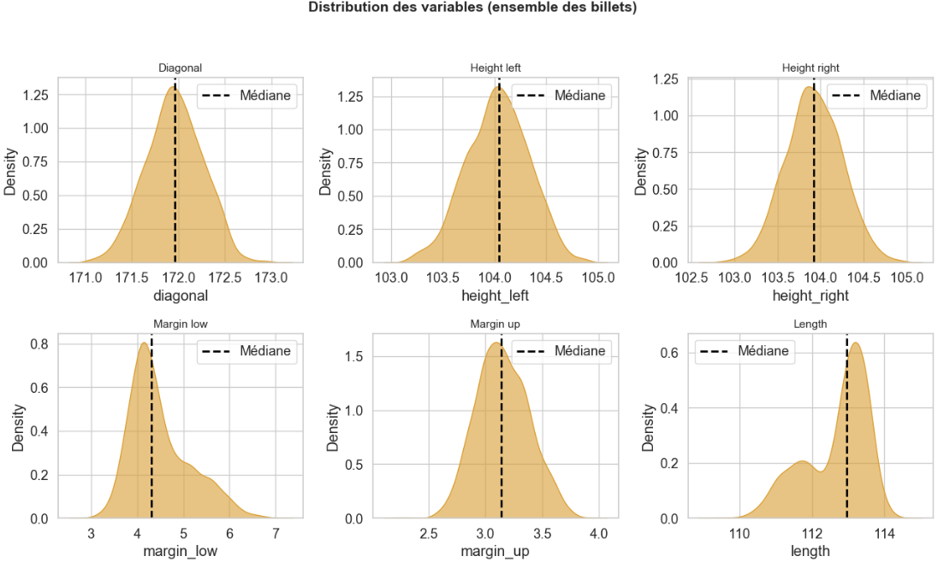
Analyse univariée des billets
Répartition du nombre de billets

Slide 9
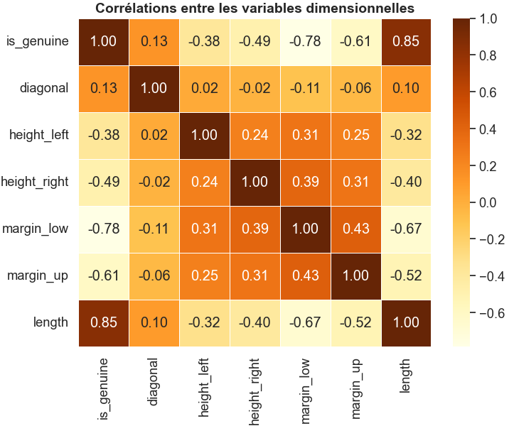
Analyse bivariée des billets
Heatmap de corrélation
L’analyse de corrélation permet d’identifier les variables redondantes ou fortement liées entre elles.
Par exemple, les variables height_left et height_right sont corrélées positivement (0.39), indiquant qu’elles apportent une information similaire sur la hauteur du billet.
À l’inverse, la variable length, fortement corrélée à is_genuine (0.85), constitue un attribut clé pour la prédiction.
Ainsi, cette matrice aide à :
Simplifier le modèle en évitant la multi-colinéarité.
Mettre en avant les dimensions les plus discriminantes (ici length, margin_low, margin_up).
Optimiser la performance et la stabilité du modèle de classification.

Slide 10
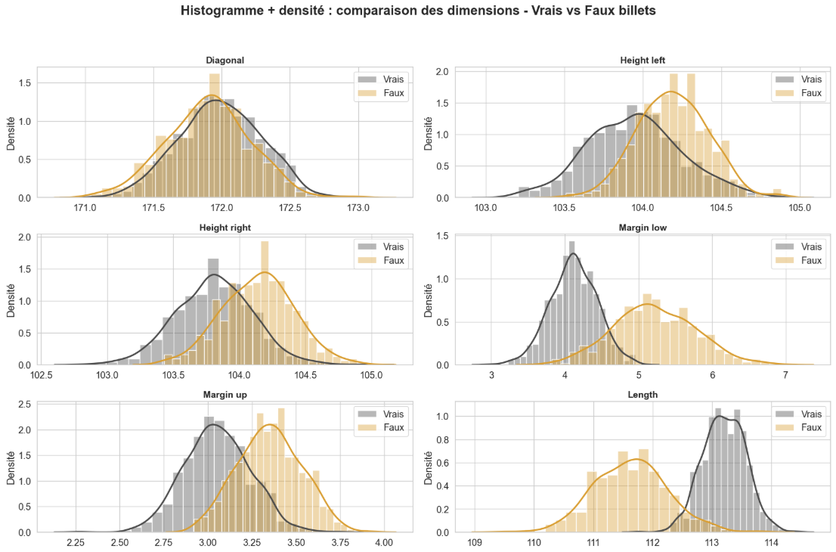
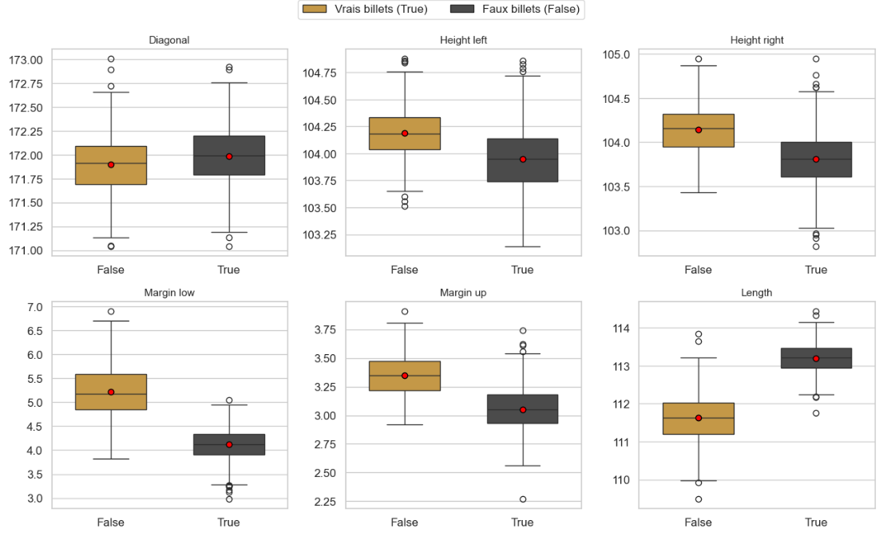
Analyse bivariée des billets
Comparaison des dimensions de billets vrais/faux
On observe des différences nettes sur certaines mesures :
Les vrais billets sont généralement plus longs et ont des marges plus petites.
Les faux billets montrent plus de variabilité, notamment sur les marges et les hauteurs.
Ces écarts confirment que les caractéristiques dimensionnelles sont pertinentes pour distinguer vrais et faux billets.
Notes:
Interprétation du plan F1/F2 :
- Les clusters sont difficilement identifiables à l'oeil nu, ils se superposent les uns aux autres
- Sans l'affichage des centroïdes, il est compliqué de les identifier sur le plan : l'algorithme K-Means n'est pas parvenu à minimiser efficacement l'inertie intra-classe
- Pour notre développement à l'international, on devrait se concentrer sur les pays situés dans la zone avec une composante F1 max (IPL, accès éléctricité, stabilité politique) et une composante F2 autour de 0 (population, PIB et % importations volailles influençant F2 dans le sens inverse) : cela correspond au cluster a.

Slide 11
Etape de construction d’un modèle
Étape | Action principale | Objectif
1/ Échantillonnage stratifié | Division du dataset : 80 % entraînement / 20 % testStratification selon la nature du billet (vrai/faux) | Représenter équitablement les deux classes
2/ Standardisation | Mise à l’échelle des variables continues | Uniformiser les échelles pour stabiliser les performances
3/ Sélection du modèle | Tests de plusieurs algorithmes (SVM, KNN, Régression Logistique, Random Forest)Optimisation via GridSearchCV | Identifier le modèle le plus performant
4/ Entraînement | Ajustement des paramètres sur le jeu d’apprentissageContrôle du surapprentissage (overfitting) | Obtenir un modèle stable et explicable
5/ Évaluation | Analyse via matrice de confusion, F1-score, AUC et autres métriques | Valider la fiabilité et la généralisabilité du modèle

Slide 12
Modélisation non supervisée
  Le modèle apprend sans variable cible : il cherche des structures cachées dans les données.
  Objectif : regrouper les observations selon leurs similarités.
  Exemple utilisé ici : K-Means
  ➔ Utile pour explorer les données, mais non adapté à la détection de faux billets, car il ne distingue pas explicitement les classes “vrai/faux”.
  Dans notre cas, le modèle crée des clusters (par exemple, deux groupes distincts de billets) sans savoir s’ils sont vrais ou faux.

Slide 13
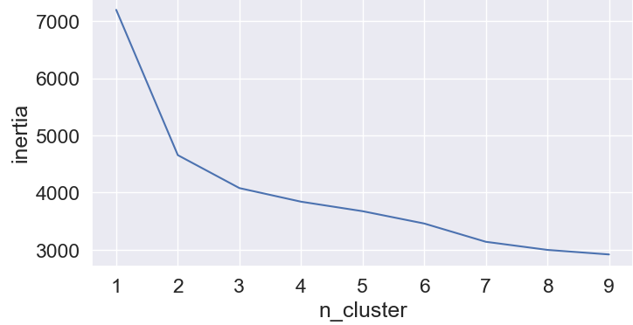
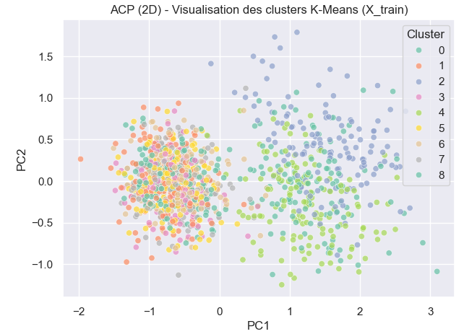
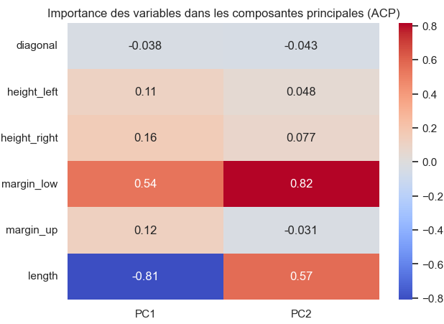
Modèles de prédiction
K-Means
ACP :
  Clustering avec k=2 (cassure en K2 sur la courbe d’inertie)
  Variance expliquée : PC1 et PC2 capturent la majorité de l’information (>80%).
  Graphique ACP : les clusters sont bien séparés en 2D, confirmant que les dimensions des billets permettent une bonne classification.
  KMeans a réussi à identifier des groupes cohérents, et l’ACP montre que les variables dimensionnelles jouent un rôle clé dans la différenciation des vrais et faux billets.
Notes:
Interprétation du plan F3/F4 :
- Cette fois-ci encore, les clusters se superposent les uns aux autres ce qui rend l'identification des clusters ardue.
- Sans l'affichage des centroïdes, il est compliqué de les identifier sur le plan : l'algorithme K-Means n'est pas parvenu à minimiser efficacement l'inertie intra-classe
- Pour notre développement à l'international, on devrait se concentrer sur les pays situés dans la zone avec une composante F3 négative (IPL, stabilité politique) et une composante F4 probalement positive (importations, distance) : ce sont les clusters b et d qui correspondent le plus à ce que l'on recherche.

Slide 14
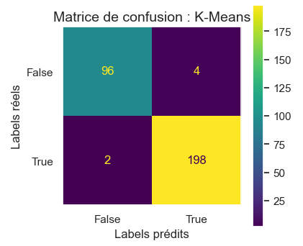
Modèles de prédiction
K-Means
Etapes principales :
  Données standardisées avec StandardScaler()
  Clustering avec k=2
  Attribution du type de billet par majorité de cluster
Scores du modele :
  Silhouette_score : 0.33534 ➔séparation faible
  Accuracy : 0.98
  Erreur : 2%
Matrice de confusion :
  TP : 198 vrais billets bien prédits
  TN : 96 faux billets bien prédits
  FP : 4 faux billets mal classés
  FN : 2 vrais billets mal classés
Conclusion :
  Même si le score de silhouette ou la variance expliquée (ACP) semblent bons.
  Le modèle ne peut pas prédire la nature d’un nouveau billet (authentique ou faux) car il n’a jamais appris cette étiquette.
Notes:
Interprétation du plan F3/F4 :
- Cette fois-ci encore, les clusters se superposent les uns aux autres ce qui rend l'identification des clusters ardue.
- Sans l'affichage des centroïdes, il est compliqué de les identifier sur le plan : l'algorithme K-Means n'est pas parvenu à minimiser efficacement l'inertie intra-classe
- Pour notre développement à l'international, on devrait se concentrer sur les pays situés dans la zone avec une composante F3 négative (IPL, stabilité politique) et une composante F4 probalement positive (importations, distance) : ce sont les clusters b et d qui correspondent le plus à ce que l'on recherche.

Slide 15
Modélisation supervisée
  Le modèle supervisé apprend à partir de données étiquetées, c’est-à-dire que pour chaque exemple, on connaît déjà le résultat attendu (vrai ou faux billet).
  L’objectif est d’apprendre la relation entre les caractéristiques des billets (longueur, marge, hauteur…) et leur étiquette pour ensuite prédire la classe d’un nouveau billet inconnu.
  Ce type de modèle permet donc de classer automatiquement un billet selon sa probabilité d’être authentique.
  Modèles utilisés :
    Régression Logistique → Modèle linéaire probabiliste : calcule la probabilité qu’un billet soit vrai (1) ou faux (0) selon une combinaison linéaire de ses variables.
    SVM (Support Vector Machine) → Trouve le meilleur hyperplan de séparation entre les classes, en maximisant la marge entre les points. Peut utiliser des noyaux (kernel) pour gérer la non-linéarité.
    KNN (K-Nearest Neighbors) → Classe un billet selon la majorité de ses voisins les plus proches (en distance). Aucune phase d’apprentissage, la prédiction dépend des données stockées.
    Random Forest → Ensemble d’arbres de décision formés sur des sous-échantillons de données, puis agrégés (bagging). Chaque arbre vote pour une classe.
  But final : apprendre à partir des exemples connus afin de prédire si un billet est vrai ou faux.

Slide 16
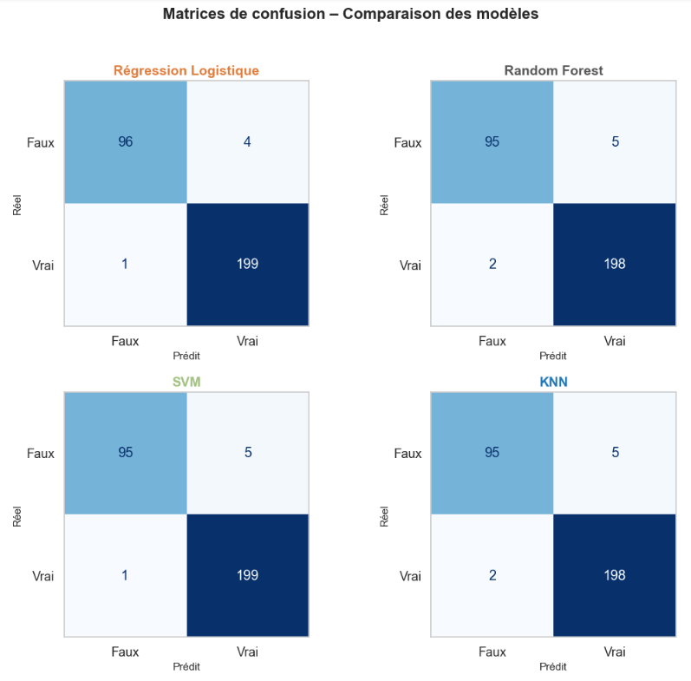
Modèles de prédiction
Comparaison des matrices de confusion
La matrice de confusion me permet de visualiser les erreurs de prédiction.
Les matrices de confusion confirment visuellement la qualité des prédictions.
Les quatre modèles identifient correctement presque tous les vrais et faux billets.
On observe très peu de faux positifs et de faux négatifs, ce qui corrobore les excellents scores de précision et de rappel obtenus dans l’analyse des modèles.
La régression logistique se distingue légèrement, avec le plus petit nombre d’erreurs globales (4 faux positifs, 1 faux négatif), ce qui confirme sa robustesse et sa stabilité par rapport aux autres modèles.
Globalement, ces résultats confirment la très bonne séparation linéaire du jeu de données : les caractéristiques dimensionnelles permettent de distinguer efficacement les vrais et faux billets, quels que soient les algorithmes utilisés.
Notes:
Interprétation du plan F4/F5 :
- Idem, les clusters superposés et très étalés ne nous permettent pas de les identifier rapidement à l'oeil nu
- Sans l'affichage des centroïdes, il est compliqué de les identifier sur le plan : l'algorithme K-Means n'est pas parvenu à minimiser efficacement l'inertie intra-classe
- Pour notre développement à l'international, on devrait se concentrer sur les pays situés dans la zone avec une composante F4 probalement positive (importations, distance) et une composante F5 positive (importations et distance inluençant F5 négativement) : ce sont les clusters a et c qui correspondent le plus à ce que l'on recherche.

Slide 17
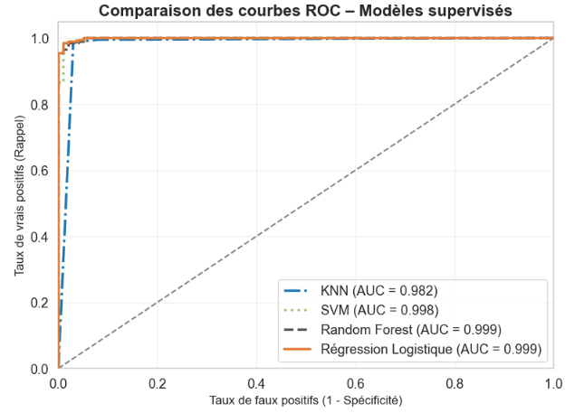
Modèles de prédiction
Comparatif des courbes ROC
La courbe ROC évalue la capacité de discrimination des modèles, c’est-à-dire leur aptitude à distinguer les vrais billets des faux billets pour différents seuils de décision.
On observe ici que toutes les courbes sont proches du coin supérieur gauche, traduisant une excellente performance globale :
  Les AUC (Area Under the Curve) sont toutes très élevées, entre 0.982 pour le KNN et 0.999 pour la Régression Logistique et la Random Forest.
  Une AUC proche de 1 indique que le modèle classe quasi parfaitement les observations entre les deux classes.
La Régression Logistique et la Random Forest atteignent des performances maximales et quasiment équivalentes, confirmant une séparation linéaire très nette du jeu de données.
Le SVM obtient un score similaire (AUC = 0.998), tandis que le KNN reste légèrement en retrait, ce qui s’explique par sa plus forte sensibilité à la standardisation et à la densité locale des points.

Slide 18
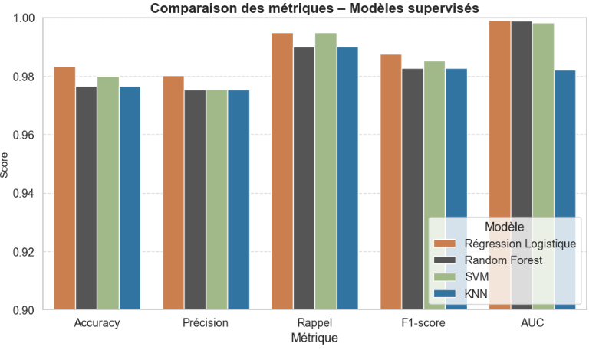
Modèles de prédiction
Comparaison métriques
Ce graphique compare les performances des quatre modèles supervisés selon cinq métriques clés : Accuracy, Précision, Rappel, F1-score et AUC.
On observe des scores très élevés et homogènes pour l’ensemble des modèles (tous supérieurs à 0.97), ce qui traduit une excellente qualité de prédiction.
La Régression Logistique affiche les meilleurs résultats globaux, notamment sur l’accuracy et le F1-score, confirmant son équilibre entre précision et rappel.
La Random Forest et le SVM obtiennent des performances quasi identiques, légèrement inférieures mais toujours excellentes (AUC ≈ 0.999).
Le KNN, bien que performant, montre une légère baisse sur l’AUC et la précision, souvent liée à sa sensibilité à la distance et à la densité locale des points.
Ces résultats confirment la stabilité du modèle de Régression Logistique dans ce contexte de données bien séparables, tout en validant la cohérence des autres approches supervisées.

Slide 19
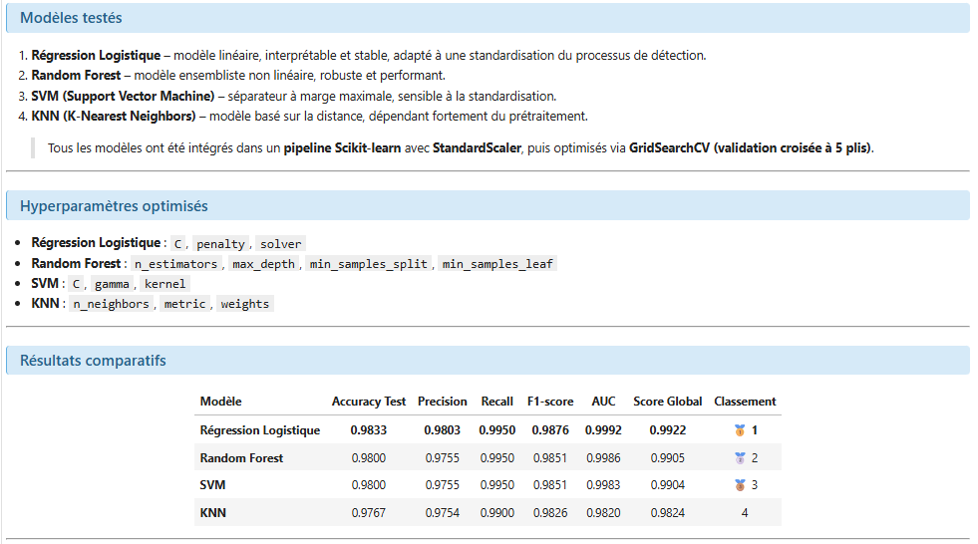
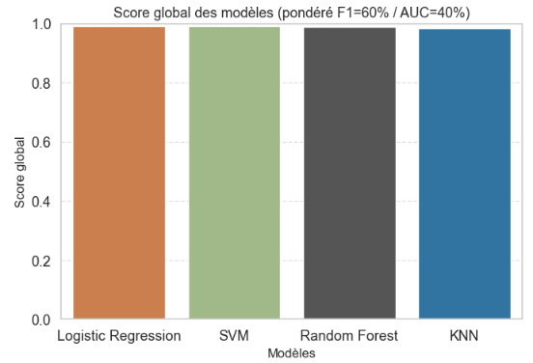
Comparatif des modèles
Hyperparamètrés et en pipeline
Objectif : Prédire si un billet est authentique (True) ou faux (False) à partir de ses caractéristiques physiques et statistiques, en comparant plusieurs modèles de Machine Learning supervisés.

Slide 20
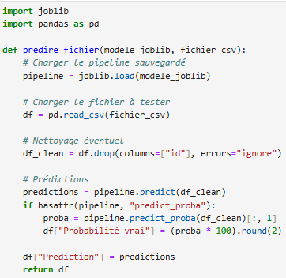
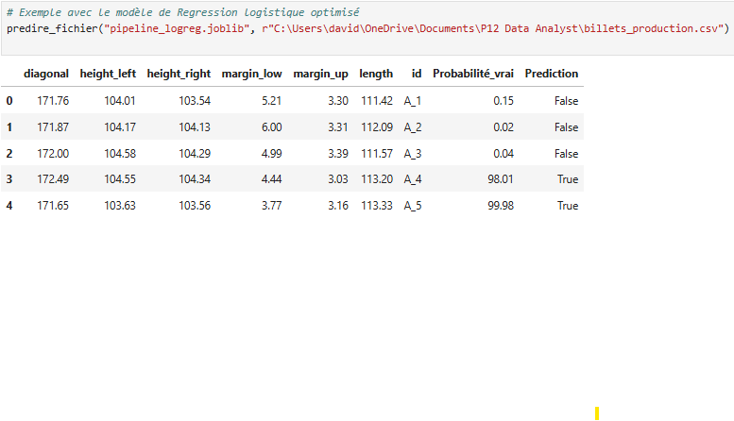
Recommandations et conclusion
Conclusion :
Bien que certains modèles non linéaires comme le SVM ou le RandomForest offrent une légère supériorité en termes de performance brute (AUC ou F1), le choix d’une régression logistique s’impose ici par sa stabilité, sa simplicité d’implémentation et son interprétabilité.
Ce modèle constitue ainsi une base standardisable et réplicable, parfaitement adaptée à une chaîne de détection automatisée où la traçabilité des décisions et la transparence du modèle priment sur le gain marginal de performance..
Pour une mise en production : Nous retiendrons la Régression Logistique optimisée pour l’ensemble des futurs tests de prédictions
Notes:
Le cluster a est le plus intéressant si l'on souhaite commercialiser des poulets à l'international : il constitue le cluster privilégié pour 6 des 11 variables initiales.
En choisissant d'étendre l'activité dans les pays du cluster a, on minimise les frais et les complexités logistiques liées aux infrastructures, on minimise les risques géopolitiques, et on vient répondre à des besoins réels d'importation de viande de volaille.
Le cluster a concentre l'essentiel des importations de volailles en valeur alors même que le cluster c comporte beaucoup plus d'habitants, produit plus de richesse et que les pays du cluster d importent une proportion de viande de volaille plus importante que les autres clusters.

